Slide 1
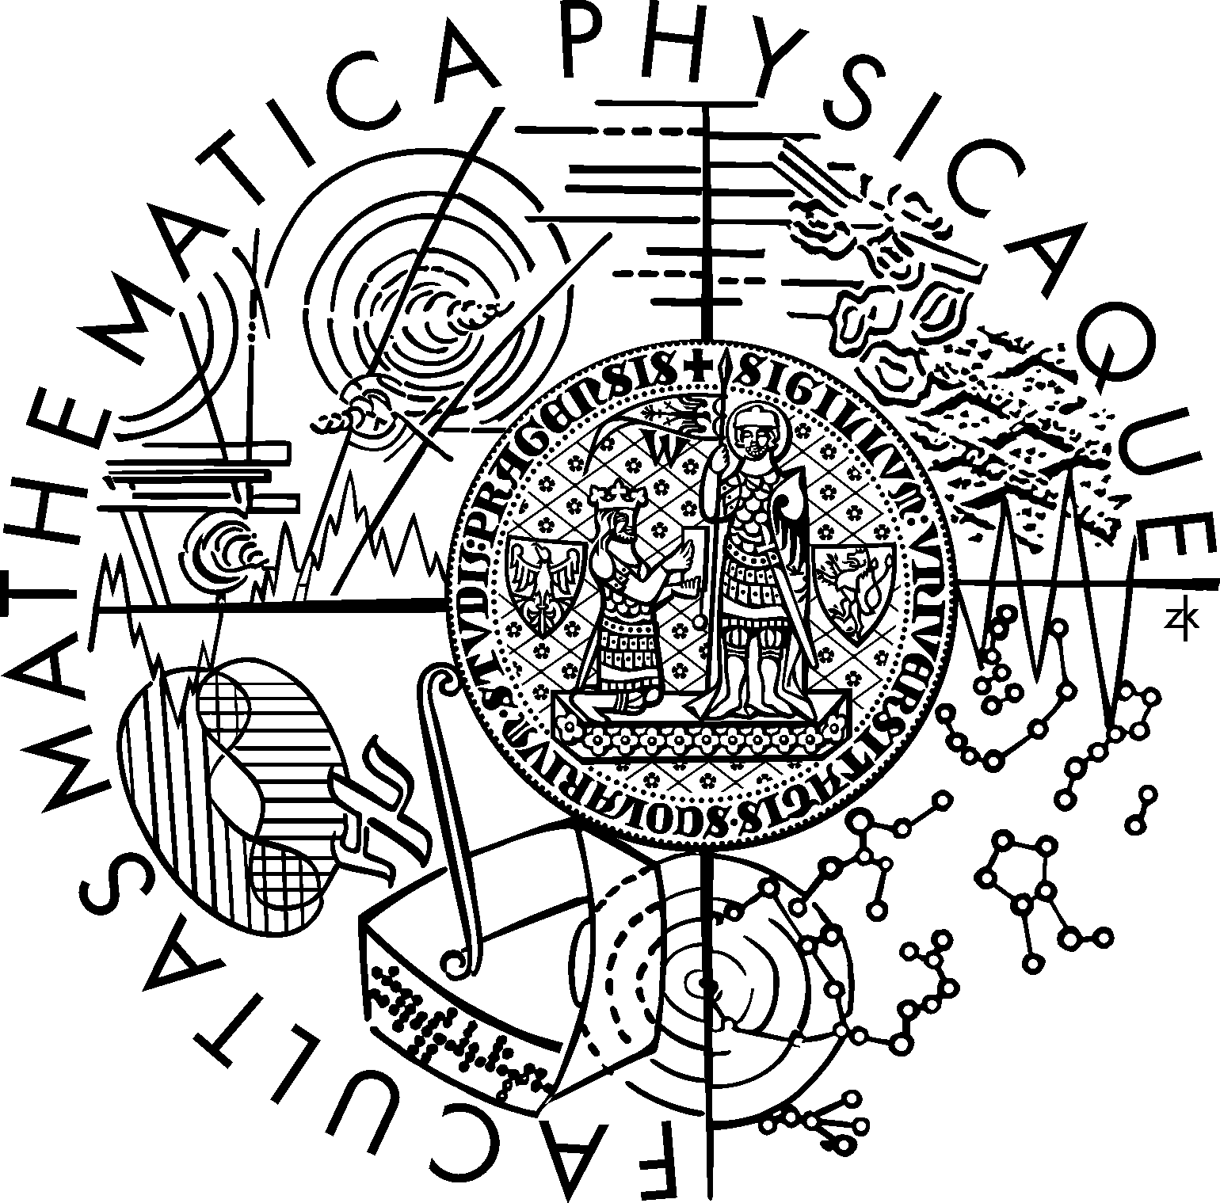
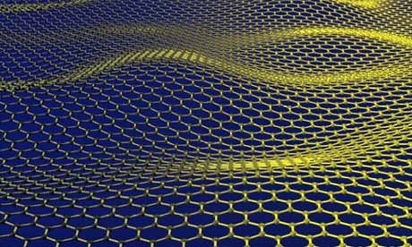
PODIVNÉ STAVY HMOTY
Nobelova cena za fyziku 2016
Pavel Stránský
www.pavelstransky.cz
Science to Go! Městská knihovna Praha
22. listopad 2016

Slide 2
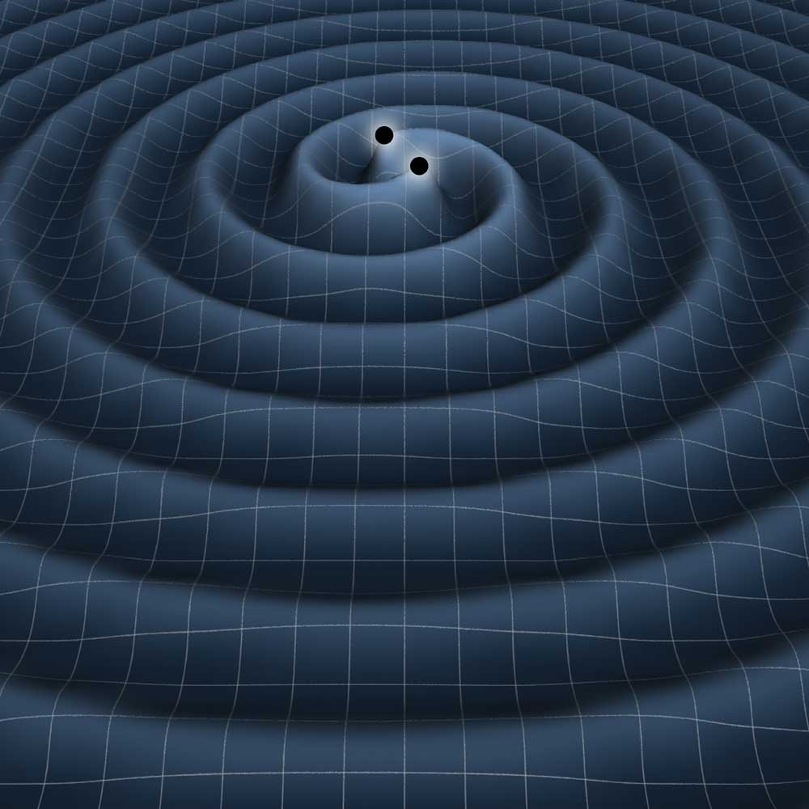
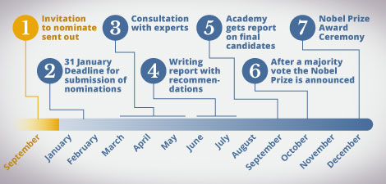
Objev roku 2016: přímá detekce gravitačních vln
ohlášeno 11. února 2016, po uzavření nominací na Nobelovu cenu
Nobelova cena za fyziku se často udílí mnoho let po objevu, až poté, co skutečně změní fyzikální pohled na svět

Slide 3
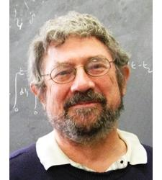
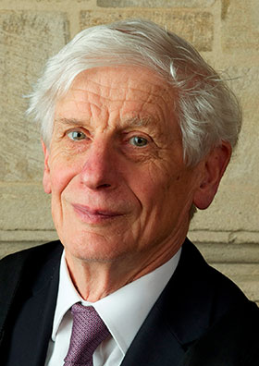
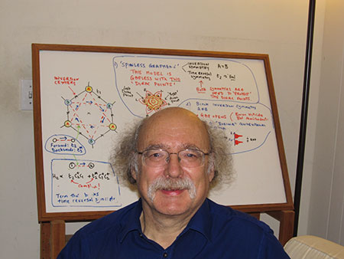
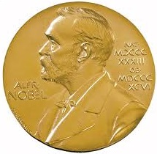
J. Michael Kosterlitz
David J. Thouless
...za teoretický objev
topologických fázových přechodů
a
topologických fází hmoty.
F. Duncan M. Haldane

Slide 4
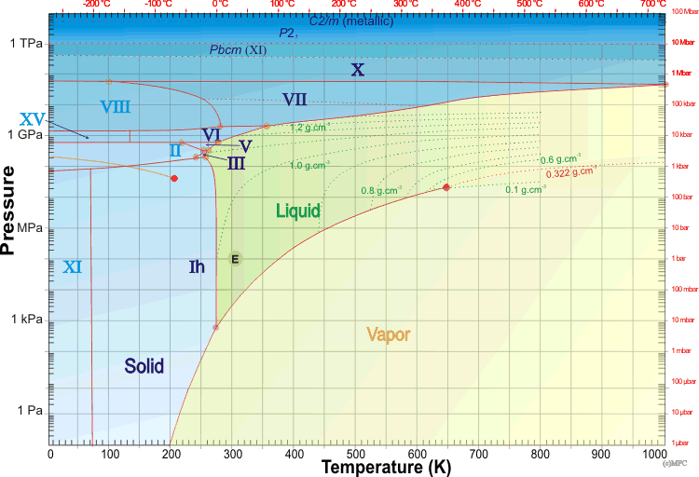
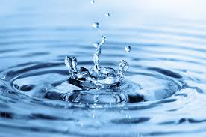
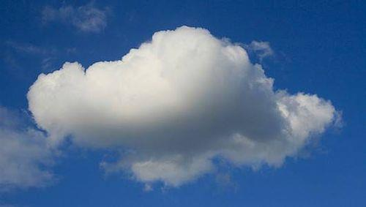
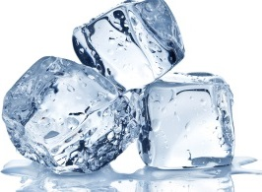
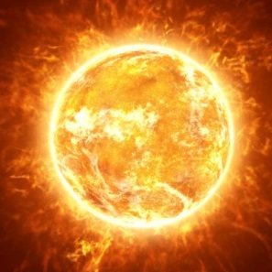
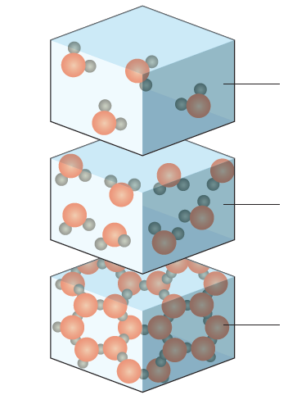
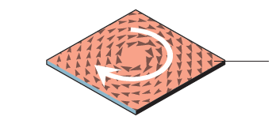
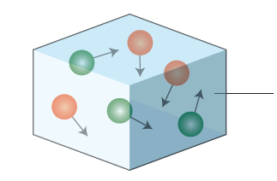
Fázové přechody I
tlak
teplota
kondenzát
led
voda
plyn
plazma

Slide 5
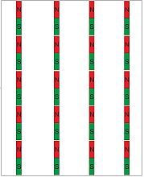
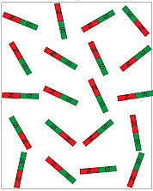
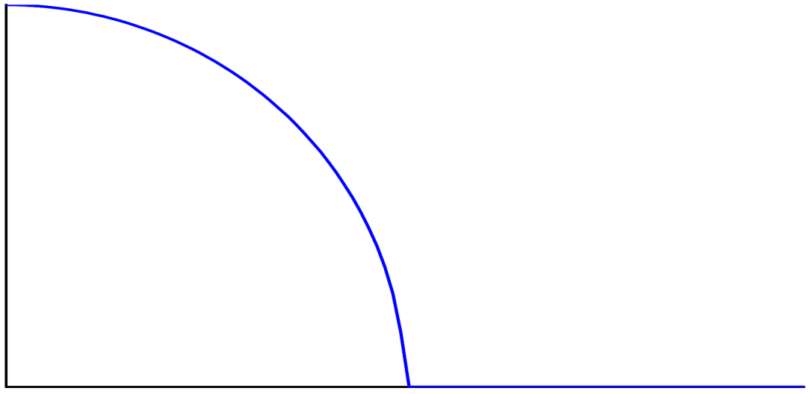
Fázové přechody II
Při klasickém fázovém přechodu se mění symetrie systému.
magnetizace
(parametr uspořádání)
paramagnetická fáze
feromagnetická fáze
T_{c}
teplota
(řídící parametr)
Curieova teplota
(pro železo Tc = 768 ºC)

Slide 6
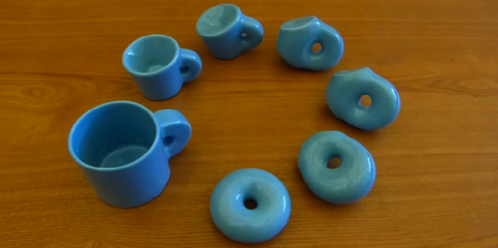
Topologie
zajímají nás vlastnosti věcí bez ohledu na jejich geometrický tvar
věci můžeme libovolně natahovat, kroutit a deformovat, ale nemáme lepidlo ani nůžky
topologické invarianty – například počet děr
hrnek
donut
Topolog je člověk, který nerozezná donut od svého kávového hrníčku.

Slide 7
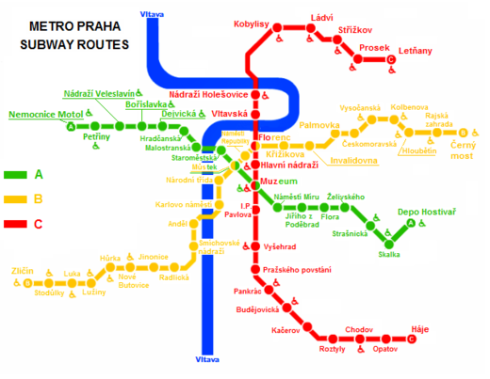
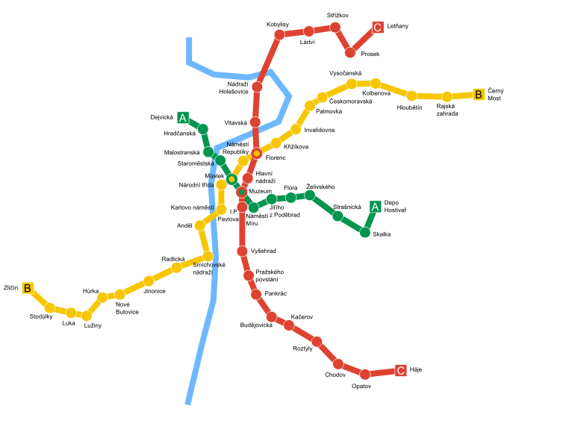
Topologie pražského metra

Slide 8
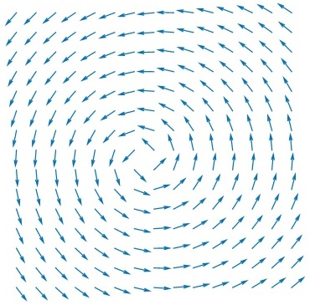
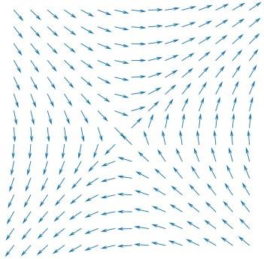
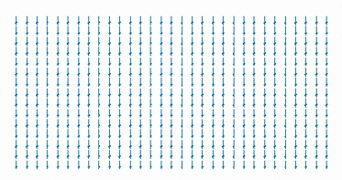
Topologický defekt
vír
„antivír“
K vytvoření jednotlivého víru či „antivíru“ musíme přerovnat celou mříž.
- tenká vrstva materiálu
Vytvoření páru je mnohem jednodušší:

Slide 9
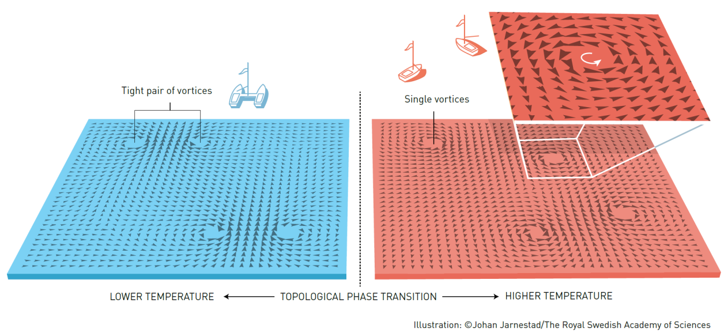
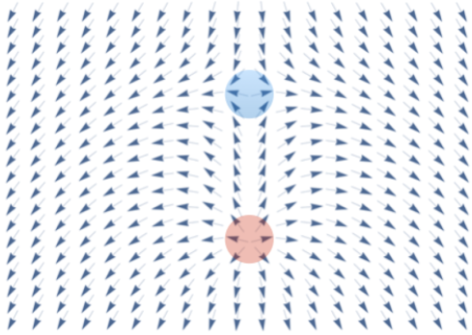
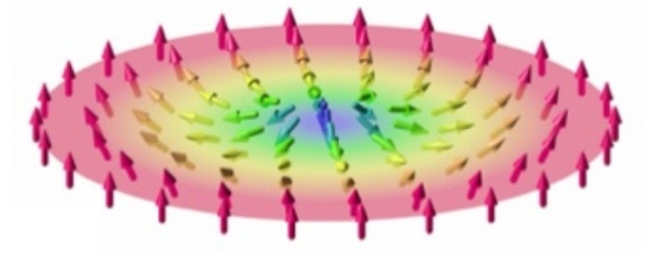
Topologický fázový přechod
prostorové objekty jsou příliš složité , Kosterlitz a Thouless proto studují plošné vrstvy materiálů a objevují zajímavé komplikované chování
topologické defekty jsou mnohem silnější v plošných objektech
těsný pár vírů
samostatný vír

Slide 10
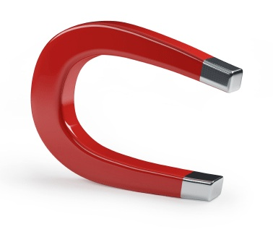
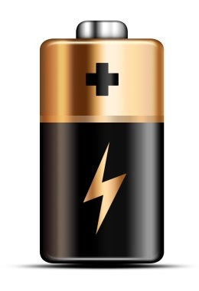
Klasický Hallův jev
e⁻
e⁻
e⁻
+
-
Hallovo napětí ~ proud x magnetická indukce
- silně závisí na vlastnostech materiálu

Slide 11
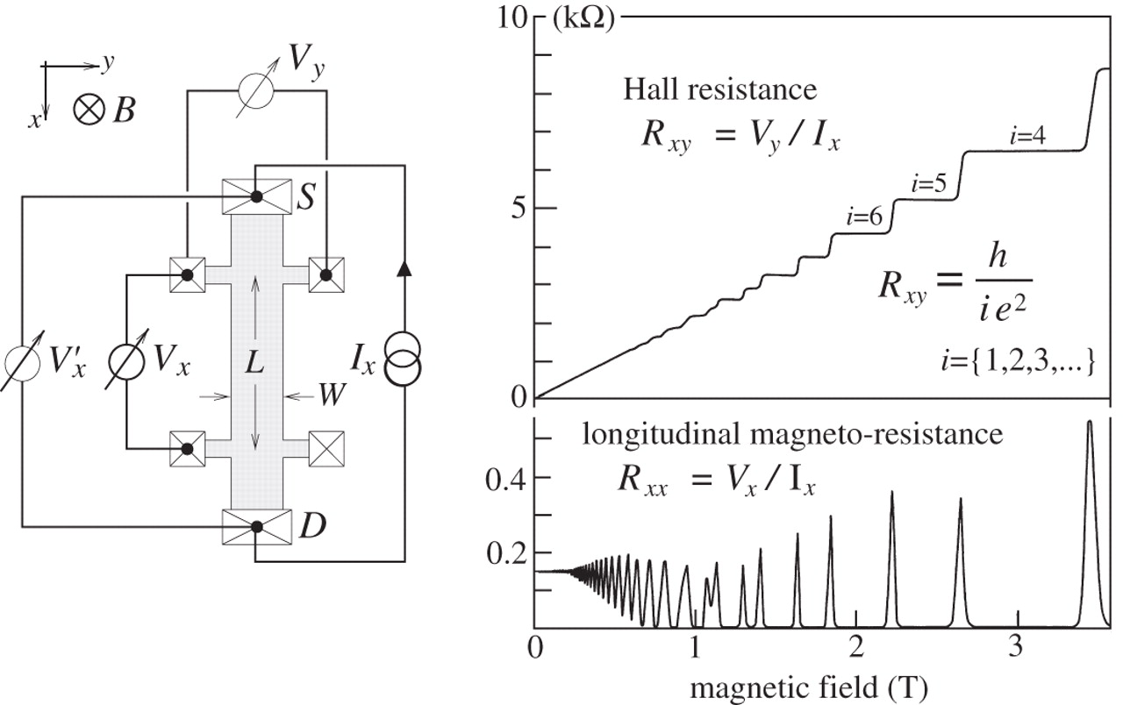
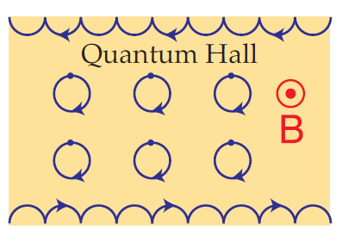
Kvantový Hallův jev
- velmi nízké teploty
Hallův odpor
podélný odpor
nezávisí na vlastnostech materiálu, na množství nečistot...
Nobelova cena 1998 (Laughlin, Störmer, Tsui)

Slide 12
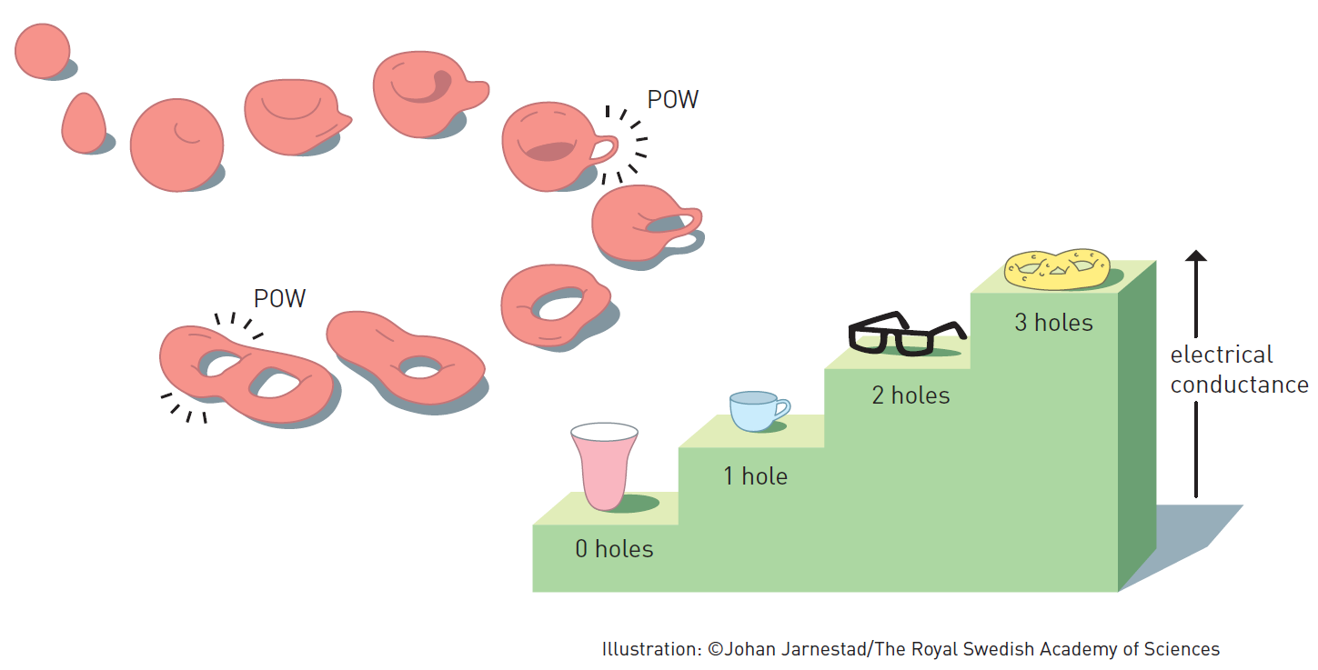
Kvantový Hallův jev
3 „díry“
elektrická vodivost
2 „díry“
1 „díra“
0 „děr“
(topologický invariant je zde tzv. Chernovo číslo)

Slide 13
Topologický izolant (kvantový spinový Hallův jev)
1980: předpověděl Duncan Haldane
izolant uvnitř materiálu, vodič na povrchu
k vytvoření povrchové supravodivé vrstvy není potřeba magnetického pole
elektrický proud je veden ve speciálních „dopravních pruzích“
slitiny Bi₂Se₃ a Bi₂Te₃ (použití v přenosných ledničkách)
spin nahoru
spin nahoru

Slide 14
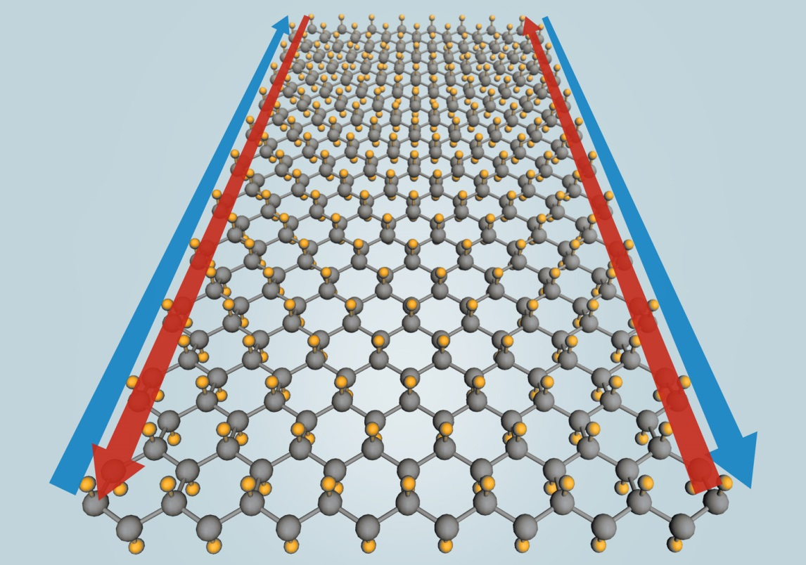
Grafen (stanen)
- topologický izolant až do 100 ºC

Slide 15
Aplikace
výpočetní technika: speciální typy polovodičů (topologické supravodiče, Weylovy polokovy) a pamětí
topologické kvantové počítání
konstrukce kvantových simulátorů (jednoduché soustavy, které umožňují řešení jinak obtížně řešitelných problémů mikrosvěta)
studium exotických „kvazičástic“ v materiálech (axiony, Majoranovy částice)

Slide 16
F. Duncan M. Haldane
(vysvětluje teorii kvantového Hallova jevu za nepřítomnosti magnetického pole, který vede k topologickým izolátorům)
AS: Co jste udělal bezprostředně poté, když vám zavolali, že získáváte Nobelovu cenu?
DH: Dal jsem si kávu. Jsem trochu Brit a trochu flegmatik, co se týče těchto věcí, takže jsem neomdlel, ani nic jiného.
AS: Myslíte si, že něco značí, že všichni tři letošní laureáti NC se narodili a chodili do školy ve Spojeném království, ale pak odešli do Spojených států?
DH: Myslím si, že v pozdních sedmdesátých letech se v Británii začalo upozaďovat financování základního výzkumu, a namísto toho se zdůrazňoval užitečný výzkum. Je to velmi špatná věc, když vládní agentury začnou říkat „K čemu je to dobré?“ To bychom nikdy říkat neměli. Spousta velkých objevů opravdu užitečných věcí nevznikla tak, že by si někdo sedl a rozhodl se: „A teď objevím něco užitečného.“ Vznikla proto, že někdo objevil něco zajímavého a později se ukázalo, že to je také nesmírně užitečné.
https://www.nobelprize.org/nobel_prizes/physics/laureates/2016/

